Slide 1
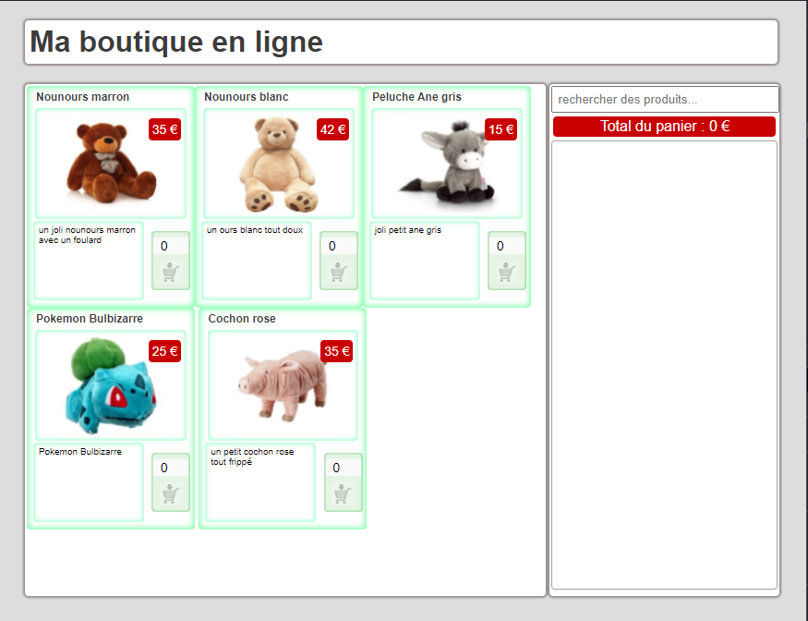

Slide 2
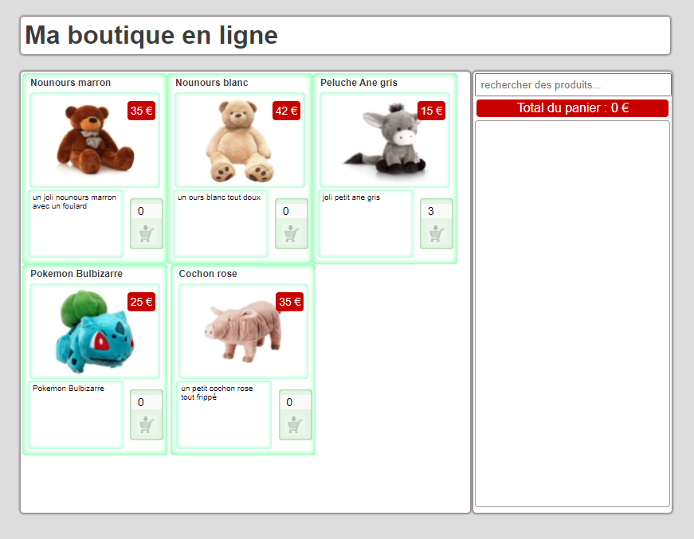
Quantité à saisir >= 0 et <= 9
Clique sur le chariot

Slide 3
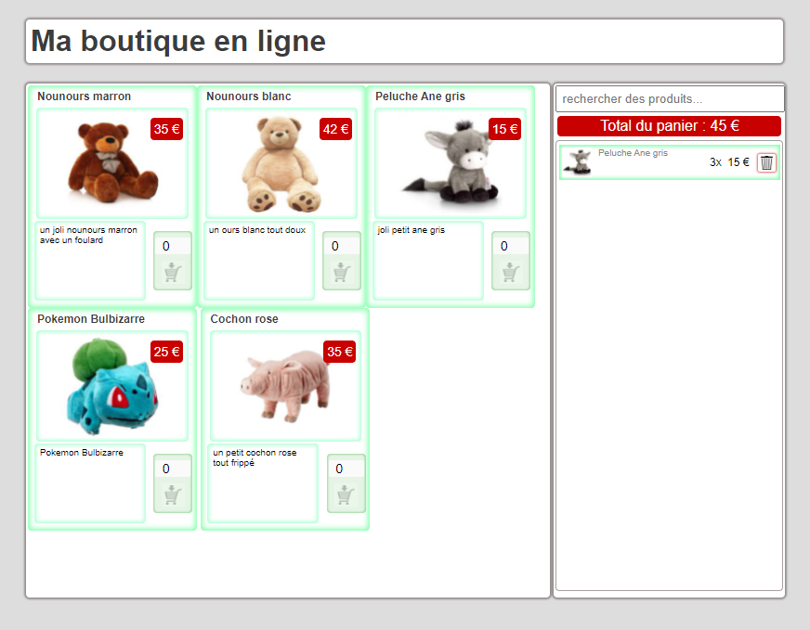
L’article se met dans le panier et le montant se met à jour
La quantité passe à 0

Slide 4
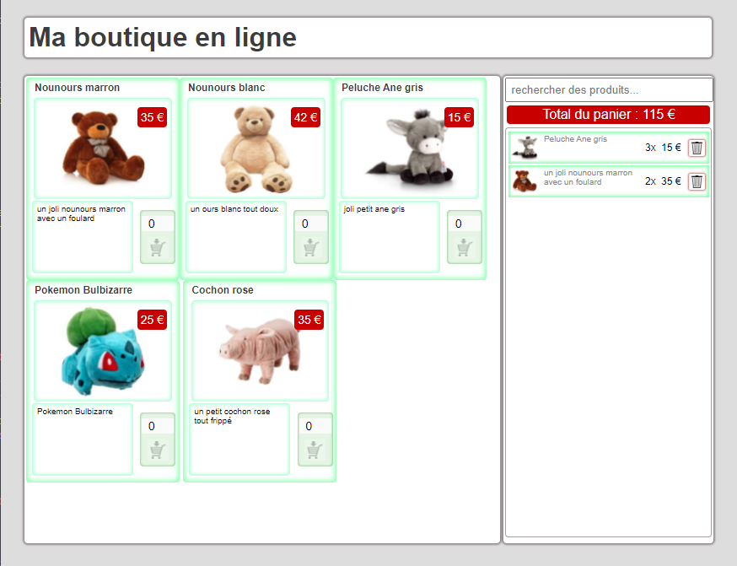

Slide 5
Clique sur corbeille fait disparaître l’article du panier

Slide 6
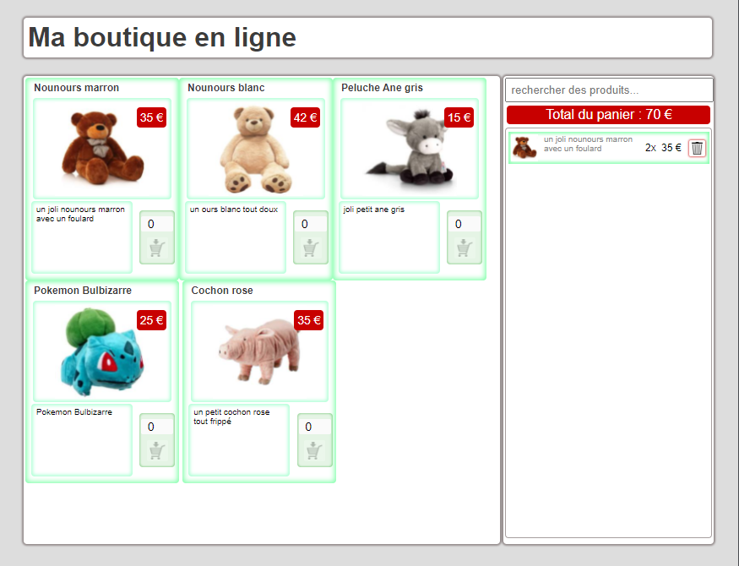
Et le montant est mis à jour

